Slide 1
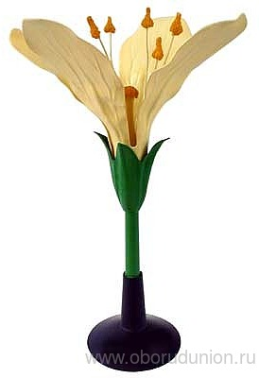
Цветок и его строение

Slide 2
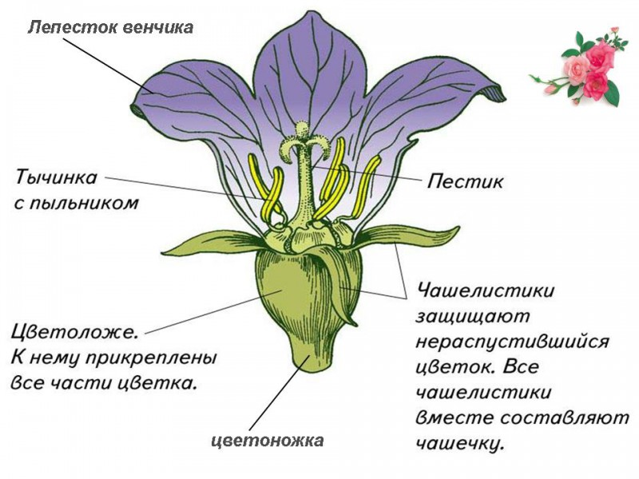
Цветок – это генеративный орган растения. В нем разделяют мужские и женские части. Пестик – женский, тычинки – мужские.

Slide 3
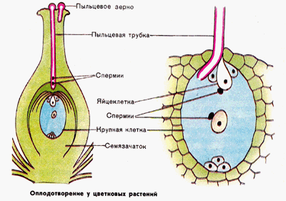
Строение пестика.
Пестик – женский орган цветка. В расширенной части пестика – завязи – семязачаток или семяпочка, из которой развиваются семена, а из стенок завязи – плод.

Slide 4
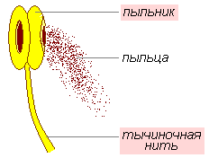
Строение тычинки.
Тычинка – мужской орган цветка. Служит для образования мужских половых клеток у равсений (пыльца). Тычинка состоит из тычиночной нити и пыльника, в котором образуются пыльцевые зерна.

Slide 5
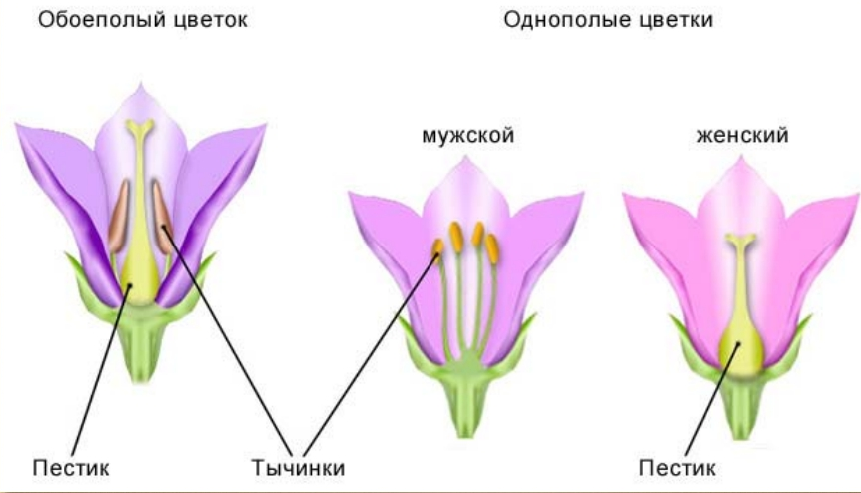
Цветки бывают раздельнополыми (пестичные и тычиночные) и обоеполыми (с пестиком и тычинками).

